Slide 1
Extremes Verhalten
X I I Klasse
Lia Kadagishvili
2020

Slide 2
Unterrichtsziele:
Die Schüler können:
Um die sprachlichen Formeln zu lesen, zu verstehen und zu erkennen, die unterschiedliche Einstellungen in den gegebenen Texten zum Thema Mobbing ausdrücken,
Erfahren Sie mehr über die Konvention über die Rechte des Kindes in Deutschland aus einer von mir bereitgestellten Ressource
Schreiben Sie einen Brief, in dem Sie Ratschläge ausdrücken.
Präsentieren Sie eine Präsentation.
Die Schüler entwickeln die folgenden Fähigkeiten
Kritisches Denken;
Ihre eigene Haltung ausdrücken,
Argumentative Argumentation und Analyse.

Slide 3
Beobachten Sie, wie Ihre Schulkameraden es schaffen, Mobbing zu beenden? Sehen Sie sich das Video zusammen an.
hier Video einfügen

Slide 4
Antworten:
Welche Art von Mobbing wird im Film gezeigt?
Welches ist für Sie ähnlich? (Hatten Sie jemals einen solchen Vorfall in der Schule?)
Wie kann man Mobbing beenden?

Slide 5
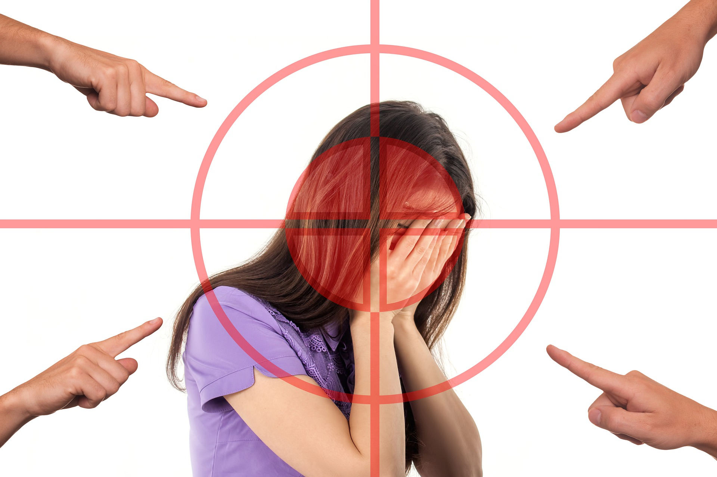
Wie kann man Mobbing beenden?

Slide 6
Drücken Sie Ihre eigene Meinung im Lehrbuch aus, indem Sie das Vokabular und die grammatikalischen Strukturen verwenden, die wir untersucht haben, um Mobbing unter Gleichaltrigen zu beseitigen. Sie haben 15 Minuten Zeit, um die Aufgabe abzuschließen.

Slide 7
Präsentation -10 Minuten

Slide 8
Bewertung und gegenseitige Bewertung -2 min

Slide 9
Hausaufgaben
Melden Sie sich bei "Learning Apps" an und erstellen Sie einen 5-Punkte-Test basierend auf den verwendeten Materialien.

Slide 10
Danke für Ihre Aufmerksamkeit

